Slide 1
Android 五子棋项目实现
——通过蓝牙实现通讯
讲演人： 叶扬
小组成员：叶扬 姚霖 张家铭
刘洪斌 仝霈霈 肖玉洁

Slide 2
01
设计思路
CONTENTS
02
算法实现
03
蓝牙实现
04
UI界面实现

Slide 3

1
设计思路

Slide 4
01
设计背景
手机游戏被业内人士称为继短信之后的又一“金矿”，而其中五子棋游戏更是被很多人喜爱，它不仅能增强思维能力提高智力且富含哲理有助于修身养性，而且还能随时随地跟朋友对战，有极大的趣味性，也能增进彼此的联络交流，是一款人人都可以参与的游戏。
基于此，通过Android开发设计了一款可以人人、人机对战，而且根据需求，同时增加了可以用蓝牙进行通讯适配的五子棋游戏，使得用户的选择更多，也增加了竞技感，充分考虑到了用户的体验感和新鲜感。

Slide 5
THE RULE
01
五子棋规则介绍
1、对局双方各执一色棋子。
2、空棋盘开局。
3、黑棋虽先行，但有禁手：黑方不能在一步之内形成两个“活三”“活四”或一步之内形成“长连”（指一步形成超过五子连珠）。白方自由，无禁手。
4、棋子下在棋盘的空白点上，棋子下定后，不得向其它点移动，不得从棋盘上拿掉或拿起另落别处。
5、黑方的第一枚棋子可下在棋盘任意交叉点上。
6、轮流下子是双方的权利，但允许任何一方放弃下子权（即：PASS权）
7、获胜的判定：只要黑白方中任意一方的棋子有五子连在一起（即五子连珠），可以为横连、纵连、斜连，则该方获胜，游戏结束。（只要对手形成了“死四”（即一头无己方棋子阻挡），则己方应当采取“防御”措施了。用己方棋子堵住对手“死四”不“死”的一端，保证对手不能形成五子连珠。）

Slide 6
01
功能设计
THE FUNCTION
1、面对不同用户的需求，实现三种对战模式，即人人对战、人机对战和蓝牙对战模式。
2、设计了悔棋和重玩的功能，点击相应的按钮可以进行相应的操作。
3、页面显示游戏开始时间和游戏进行时间，向用户提供了计时功能。
4、游戏胜利时，页面进行提示，可以选择提交或者取消。

Slide 7
01
模式设计
1
2
3
人机对战
人人对战
蓝牙对战
人人对战模式也就是本地模式，即双方都是用户进行本地五子棋对战。
1、该app可以通过蓝牙自动搜索周围其他使用该app的手机，用户可以选择其中一个app发起对战的要求（也就是蓝牙配对），被发起方(对方)可以选择接受和拒绝。
2、可以查看配对情况和玩家的id，并提示是否配对成功。
1、人机对战模式实现了，用户与机器进行五子棋对战。
2、可以进行难度选择，分为：简单模式和普通模式。

Slide 8
01
大致框图
玩家一
人人/蓝牙
玩家二
游戏模式
计算最佳落子位置
手机落子
人机
玩家落子
玩家打开游戏软件之后就可以进行选择模式，然后进入模式界面进行游戏了。当游戏开始界面出现之后，就可以根据自己的棋子颜色进行对弈了，每次只能下一子，玩家进行点击下棋，根据自己合适的走法来击败对手。程序进行棋局的判断，若是达到某方胜出条件时，判定游戏结束。游戏途中可以悔棋和重玩儿。

Slide 9

2
算法实现

Slide 10
02
人机简单模式
具体实现
总体思路：
玩家先下子，然后程序在落子的周围8个点内随机取一个位置落子，由于可能存在该8点是已经下过的情况，保存以下过的点位加入了判断机制，判断是否在该位置下过棋子。
难点在于：
如果下的位置在角落处，或者周围已经没有棋子可以自动生成位置，此时要递归判断并随机生成一个新的位置，直到全图都没有位置了则递归终止。

Slide 11
02
人机简单模式
具体实现
用到的函数：
1、naocanautomatic(int x, int y, int Color) 简单模式落子函数
参数分别为：x和y：玩家下子的横纵坐标
Color 玩家落子颜色：黑1 白2
2、panduanshifouyijingxiaguo(ArrayList<int[]> templist) 判断函数
参数为： templist 周围点

Slide 12
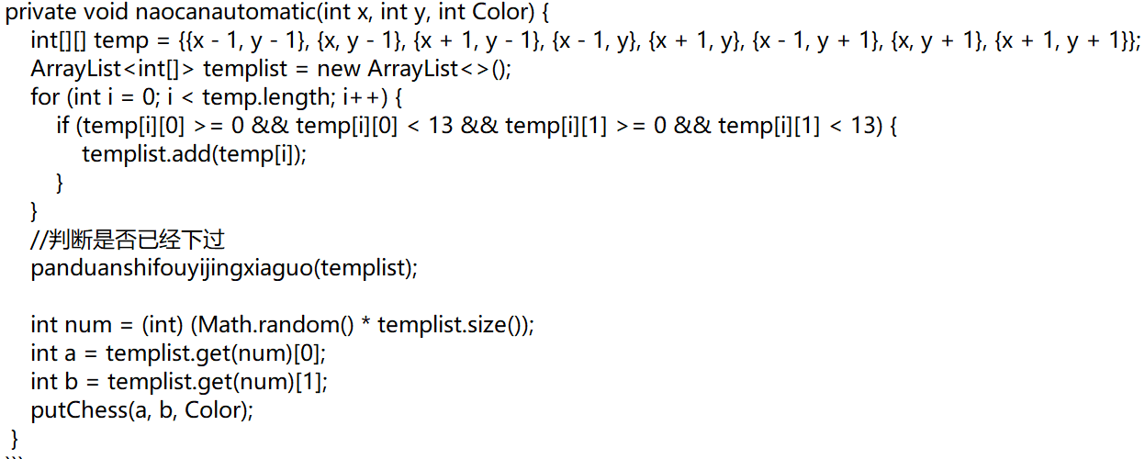
02
人机简单模式代码
代码实现
naocanautomatic(int x, int y, int Color) 具体代码分析

Slide 13
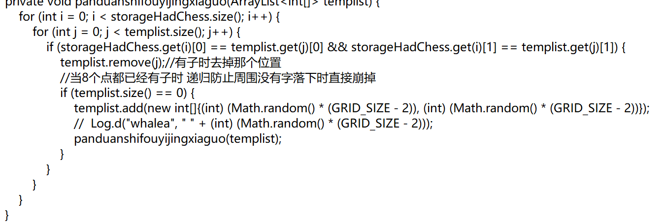
02
人机简单模式代码
代码实现
panduanshifouyijingxiaguo(ArrayList<int[]> templist) 判断函数

Slide 14
02
人机普通模式
具体实现
总体思路：
只要连成3点，且两端没有子阻挡住（活三），如果没有实现堵就会形成“死四”（即一头无己方棋子阻挡），就会输，所以简单算法的基础上，我们加了一个判断三点成线的条件，也就是说一旦检测到有活三，就让程序往这两端点随机堵一个点，还有就是有当四点成线时像三子时那样堵住第五个子的位置。

Slide 15
02
人机普通模式
具体实现
用到的函数：
1、normalautomatic(int x, int y, int Color) 普通模式落子函数
参数分别为：x和y：玩家下子的横纵坐标
Color 玩家落子颜色：黑1 白2
2、panduanshifouyijingxiaguo(ArrayList<int[]> templist) 判断函数
参数为： templist 周围点

Slide 16
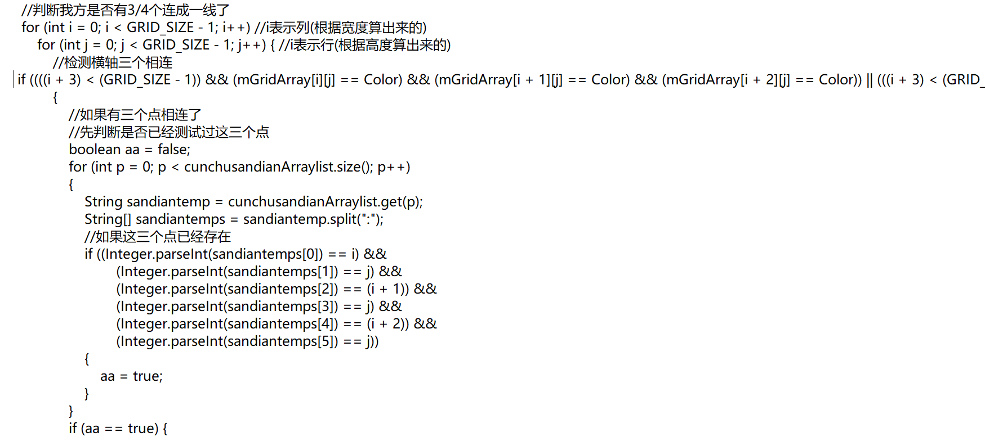
02
人机简单模式代码
部分代码

Slide 17

3
蓝牙实现

Slide 18
蓝牙中主要用到的权限
03
主要用到的权限
<uses-permission android:name="android.permission.BLUETOOTH_ADMIN"/>
<uses-permission android:name="android.permission.BLUETOOTH"/>

Slide 19
03
设置蓝牙
PROCESS 设置过程
1、获取BluetoothAdapter
所有蓝牙Activity都需要BluetoothAdapter,获取这个Adapter很简单, 只需要调用BluetoothAdapter.getDefaultAdapter()这个静态方法即可,它会返回本机的蓝牙适配器.
2、启用蓝牙可见性
首先检测是否已开启蓝牙可见性, 然后使用
if(!mBluetoothAdapter.isEnabled())
{
Intent openIntent=new Intent(BluetoothAdapter.ACTION_REQUEST_DISCOVERABLE);
openIntent.putExtra(BluetoothAdapter.EXTRA_DISCOVERABLE_DURATION, 500);
startActivity(openIntent);
}

Slide 20
03
蓝牙调用的API
1
BluetoothAdapter
2
BluetoothDevice
表示本地的蓝牙适配器 （蓝牙射频）。BluetoothAdapter 是为所有蓝牙交互的入口点。它可以发现其他蓝牙设备、 查询绑定 (配对) 设备的列表、实例化已知的MAC地址的BluetoothDevice和创建 BluetoothServerSocket 用于侦听来自其他设备的通信。直到我们建立bluetoothSocket连接之前，都要不断操作它 。
表示远程蓝牙设备。使用此类并通过BluetoothSocket类可以请求连接远程设备，或查询这台设备的信息如其名称、 地址、 类和绑定状态。
BluetoothSocket
BluetoothServerSocket
4
跟BluetoothServerSocket相对，是客户端。表示一个蓝牙套接字 （类似于 TCP Socket） 的接口。这是一个允许应用程序与另一台蓝牙设备通过InputStream和OutputStream来交换数据的连接点。其一共5个方法，一般都会用到。
3
表示打开服务器套接字侦听传入的请求 （类似于 TCP ServerSocket）。为了连接两台 Android 设备，一台设备必须用此类打开一个服务器套接字。当远程蓝牙设备向此设备发出连接请求时，而且当连接被接收时，BluetoothServerSocket 将返回连接的 BluetoothSocket
5
BluetoothClass
6
BluetoothProfile
描述的一般特征和蓝牙设备的功能。这是一整套只读的属性用于定义设备的主要和次要设备类和它的服务。
表示一个蓝牙配置文件。蓝牙配置文件是基于蓝牙通信设备之间的无线接口规范。如免提规范(Hands-Free profile)

Slide 21
03
蓝牙调用的API
1
BluetoothA2dp
2
BluetoothHeadset
定义了如何高质量的音频可以进行流式处理从一个设备到另一个通过蓝牙连接。”A2DP”代表先进音频分配协议
蓝牙耳机与手机一起使用配置文件 ,这包括蓝牙耳机和免提（v1.5） 的配置文件
3
BluetoothHealthCallback
BluetoothHealthCallback 一个抽象类，您使用来实现 BluetoothHealth 回调，你必须扩展此类并实现回调方法以接收有关更改的更新应用程序的注册和蓝牙通道状态。BluetoothHealthAppConfiguration 表示一个蓝牙健康第三方应用程序注册与远程蓝牙健康设备进行通信的应用程序
4
BluetoothHealth
表示控制蓝牙服务健康设备协议
6
BluetoothProfile.ServiceListener
5
BluetoothHealthAppConfiguration
通知 BluetoothProfile IPC 客户端界面时已被连接或断开服务 （即运行一个特定的配置文件内部服务）
表示一个蓝牙健康第三方应用程序注册与远程蓝牙健康设备进行通信的应用程序配置

Slide 22
03
一次socket通讯流程
服务器根据地址类型（ipv4、ipv6）、socket类型、协议创建socket
服务器为socket绑定对应的IP地址和端口号
服务器监听端口号请求，接收用户发来的连接请求，此时服务器没有打开socket
用户创建socket
用户打开socket，并通过IP地址+端口号试图connect服务器的socket
服务器接收到了用户发来的socket连接请求，被动打开socket，开始接收客户端请求，直到用户返回连接信息
socket进入堵塞状态,即 accept() 方法，一直接收到客户端返回连接信息后才返回，然后开始接收下一个用户端请求
客户端连接成功，开始向服务器输入状态信息
服务器accept();方法返回，连接成功
客户端写入信息；服务器读取信息；客户端关闭；服务端关闭

Slide 23
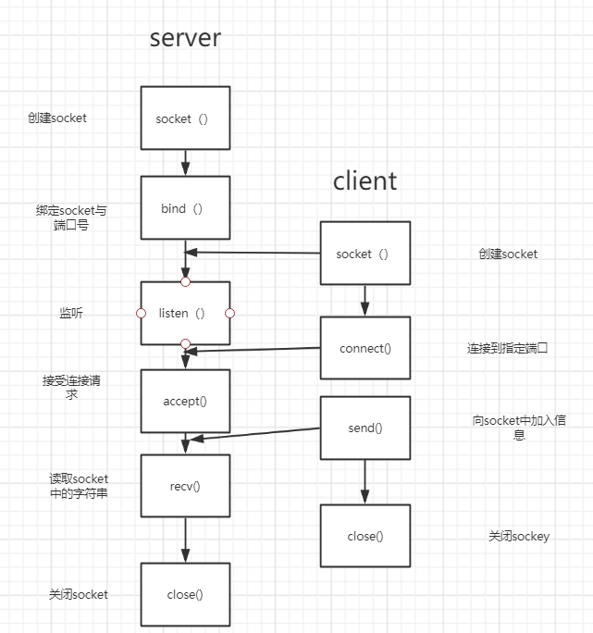
03
蓝牙模块

Slide 24
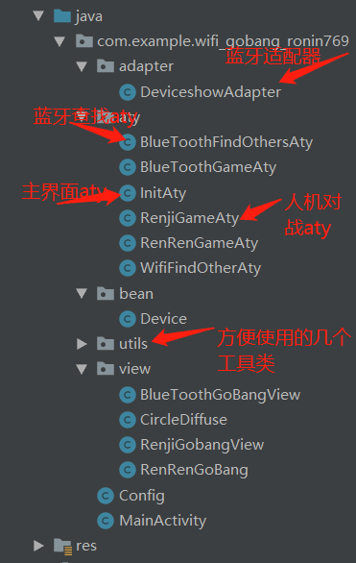
03
蓝牙模块

Slide 25
03
蓝牙项目模块
整个项目是客户端与服务端一体的，所以蓝牙部分大概可以分为三个模块：
1、扫描模块
2、服务端等待连接模块
3、客户端主动连接模块

Slide 26
03
扫描模块
扫描模块主要思路
首先打开一个广播扫描周围设备
接受广播，并显示尚未配对的可用的周围所有蓝牙设备
判断是否是正在扫描状态
if (BluetoothDevice.ACTION_FOUND.equals(action)) //如果是正在扫描状态
（只要BluetoothReceiver接收到来自于系统的广播）
若该设备已经被配对，则跳过
设备数组获得新的设备信息并更新adapter
添加新的设备到设备Arraylist

Slide 27
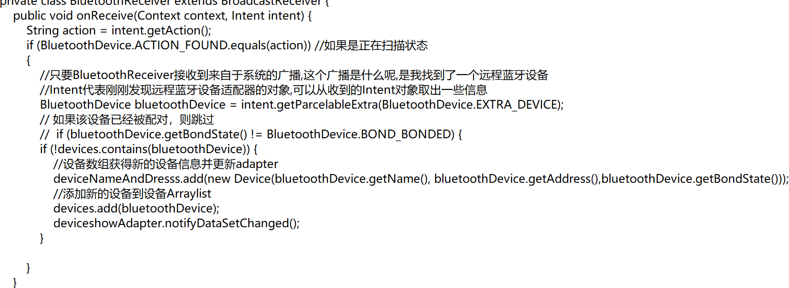
03
蓝牙扫描模块
扫描模块具体代码

Slide 28
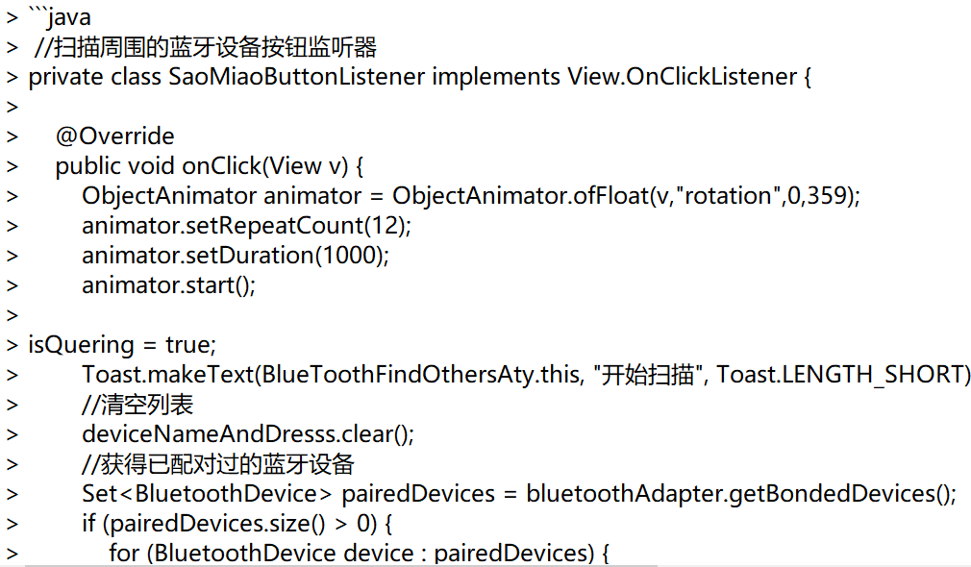
也可以直接调用BlueToothAapter的startDiscovery()方法主动进行扫描
03
蓝牙扫描模块

Slide 29
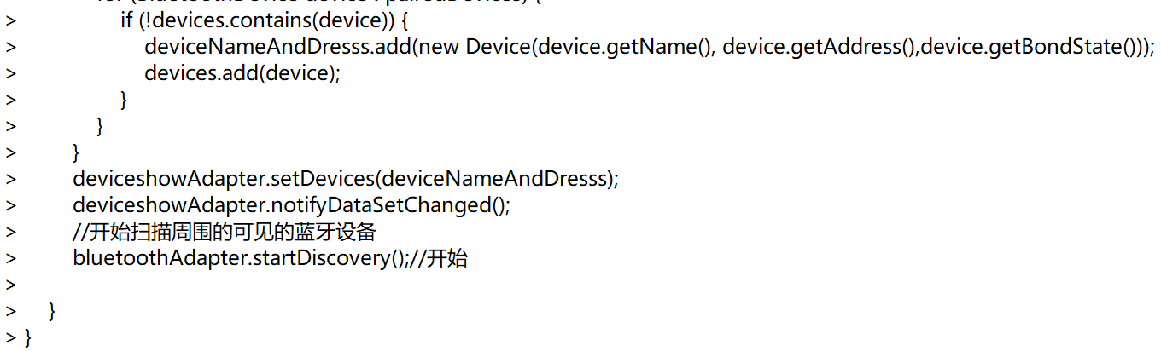
03
蓝牙扫描模块
接上一张ppt

Slide 30
蓝牙连接模块
03
连接设备
连接设备需要同时实现服务端和客服端, 因为其中一台设备必须开放服务器套接字, 另一台设备发起连接(使用服务器设备MAC地址), 当服务器和客户端在同一RFCOMM通道上分别拥有已连接的BluetoothSocket时, 此时就是彼此连接.
建立服务器
建立客户端
50%
50%

Slide 31
03
建立服务器
服务端的被动监听连接实现
当需要连接时, 其中一台设备需要开放BluetoothServerSocket来充当服务器, 服务器套接字是用来侦听传入的连接请求, 并在接收后提供已连接的BluetoothSocket。
服务端需要做的就是监听上面的主动连接程序的请求，回应是进行配对，还是进行连接对战。首先new一个线程然后通过accept()函数一直监听就可以了。然后如果接收配对就配对，对战就跳转到蓝牙对战的activity。
1、获取BluetoothServerSocket
2、侦听连接：调用accept()来侦听, 需要放在子线程中, 只有当发送的请求中的UUID与服务器套接字UUID相匹配时, 才会被接受.返回已连接的BluetoothSocket。
3、释放Server：如果不需要与更多的连接,那么可以调用close()来释放所有资源。并不会关闭accept的已连接的BluetoothSocket。

Slide 32
03
建立客户端
客户端主动连接线程
主要是为了能然上面的ServerSocket接收到请求。
首先判断与这个device是否进行过配对，如果没有，就进行配对，如果已经进行过配对，就发送联机对战的请求，然后连接，然后跳转到BlueToothGameAty进行蓝牙对战。
1、获取BluetoothSocket：
先获取需要连接设备的Device, 然后调用 device.createRfcommSocketToServiceRecord(ConfigData.UUID);就能够获取然后再调用bluetoothSocket.connect()就可以发起连接了
注意：调用connect()时, 最好不要进行其他的蓝牙操作, 不然连接速度很慢, 也有可能会失败.

Slide 33
03
蓝牙对战时的通讯逻辑实现
1、基于上面的蓝牙连接 我们已经可以与另一台进行通讯，通过BluetoothSocket类可以获取到字节流。
```java
try {
tmpIn = socket.getInputStream();
tmpOut = socket.getOutputStream();
} catch (IOException e) {
}
mmInStream = tmpIn;
mmOutStream = tmpOut;
```

Slide 34
03
蓝牙对战时的通讯逻辑实现
2、依据得到的字节流，转化为我们的具体命令，（如果是拒绝接受挑战，就会把通讯线程关闭，并回到主界面）
```java
DataInputStream datains = new DataInputStream(mmInStream);
String command = null;
try {
command = datains.readUTF();
} catch (IOException e) {
e.printStackTrace();
}
final String finalCommand = command;
```

Slide 35
03
蓝牙对战时的通讯逻辑实现
3、如果是下棋的信息，我们就把消息通过BlueToothGobangView类传递给对战逻辑。
```java
private static BlueToothGoBangView gbv;
gbv.xiaqi(finalCommand);
```

Slide 36
03
蓝牙对战时的通讯逻辑实现
5、通讯解决了，与人机对战一样，需要一个checkwin函数来判定胜负，判断的标准还是遍历棋盘，检查三种五子连成一体的情况，并返回时黑子还是白子，然后又回到上述的信息通讯，双方对消息进行处理，在textview上显示胜方。

Slide 37
4
UI界面
PART 04

Slide 38
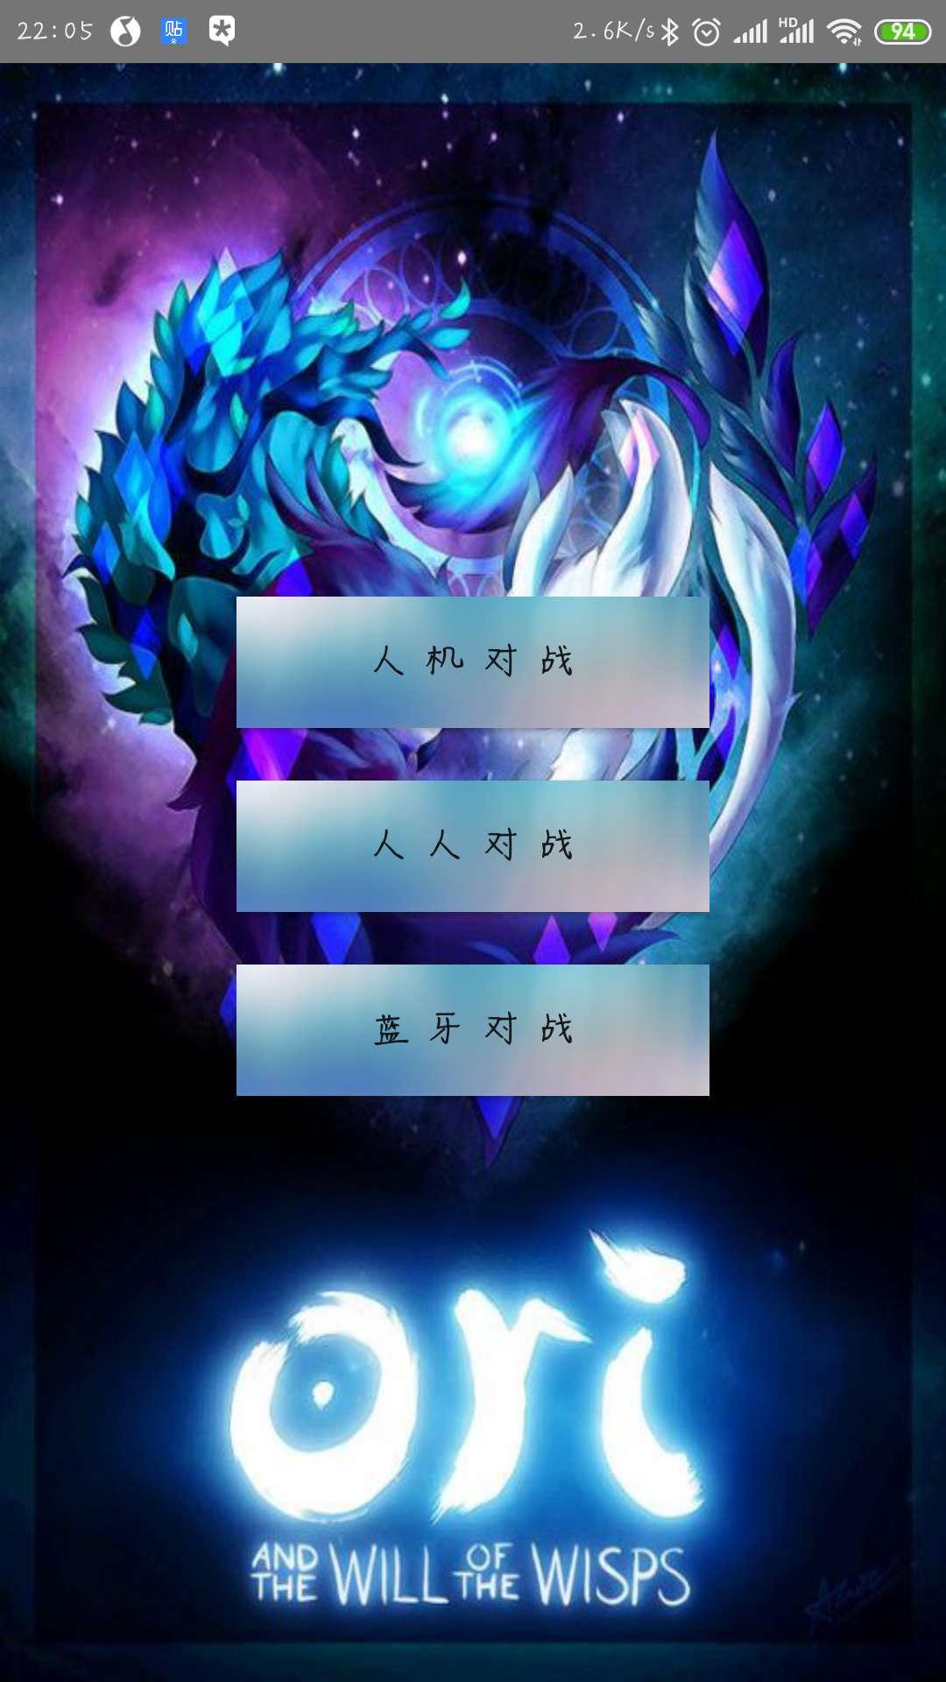
04
页面设计
主界面
包括三种模式可供选择：
1、人机对战：点击之后进入人机对战难度选择界面
2、人人对战：点击之后进入人人对战界面
3、蓝牙对战：点击之后进入蓝牙配对界面

Slide 39
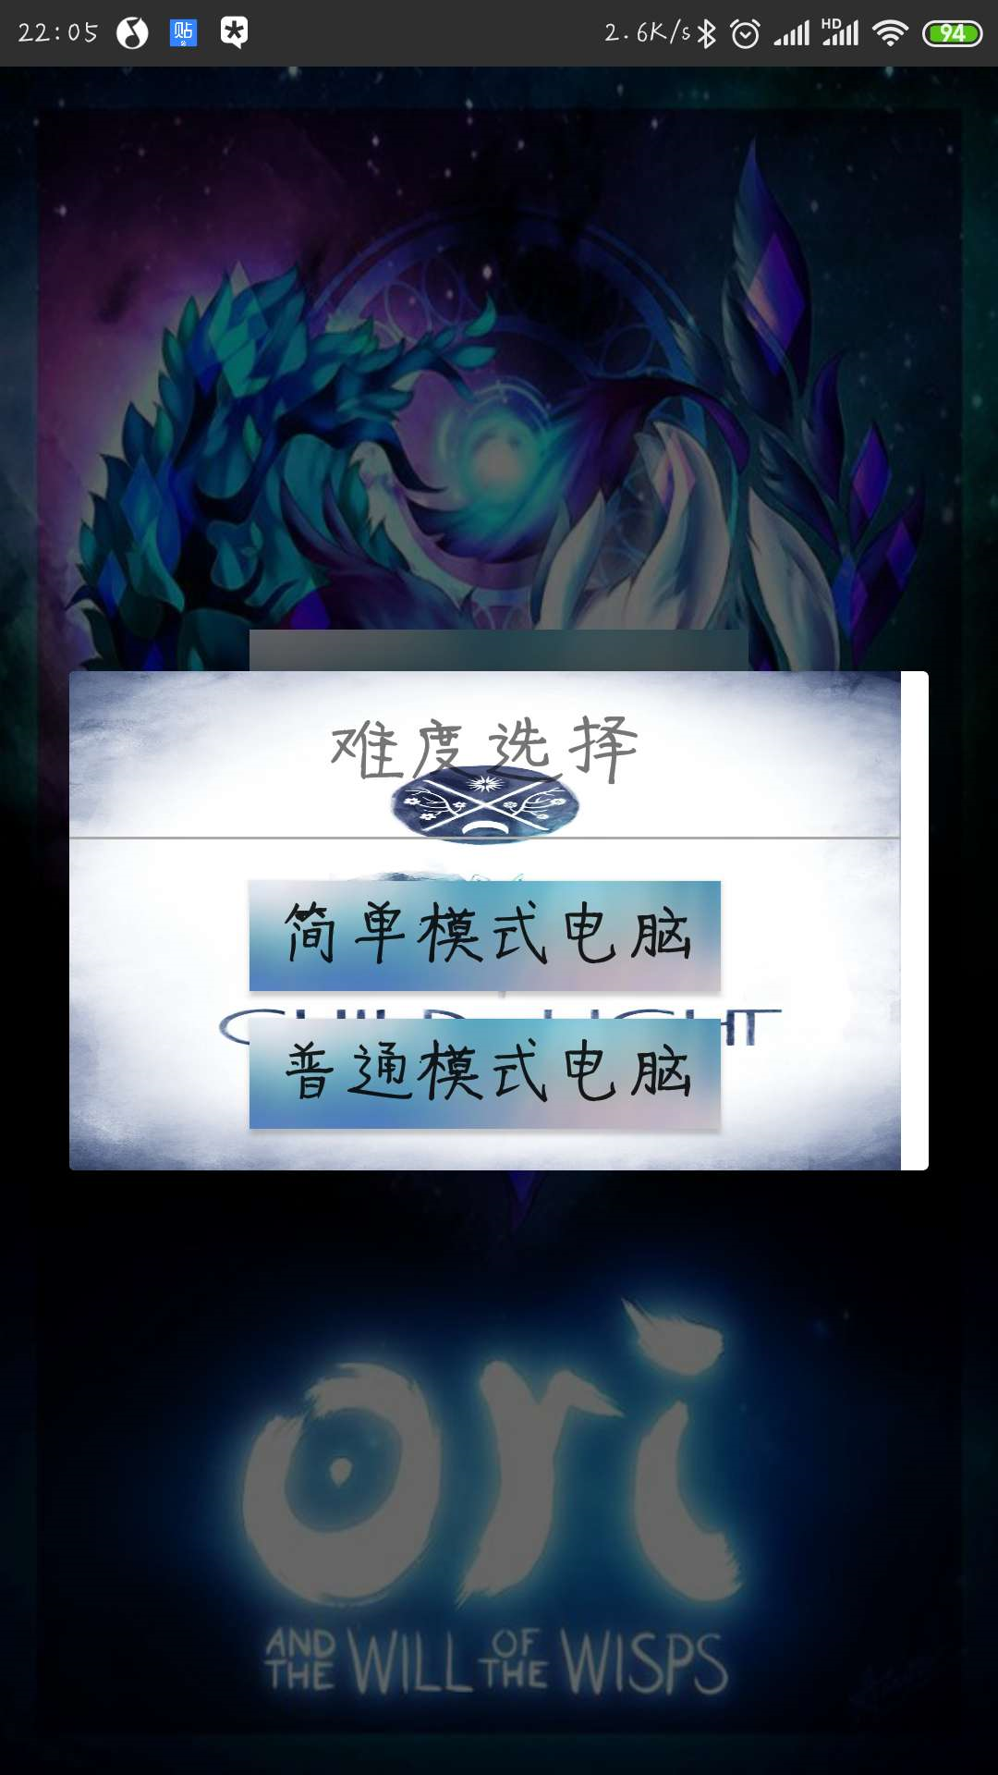
04
页面设计
人机对战难度选择界面
1、简单模式电脑：点击进行人机简单模式。
2、普通模式电脑：点击进行人机普通模式。
两种模式可供不同需求的不同用户进行选择。

Slide 40
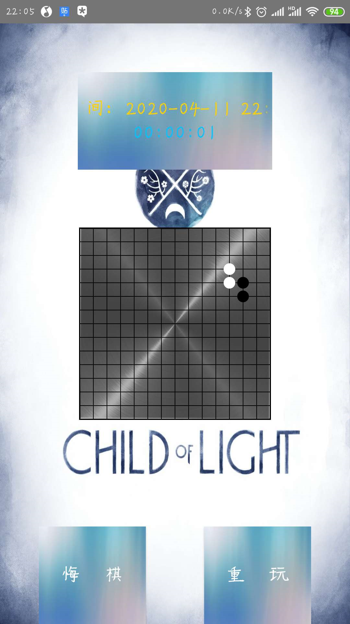
04
页面设计
开始下棋对弈界面
1、双方各执一色棋子，每次按顺序轮流下一棋，用户根据棋盘局势需要在任意空交叉点落子。
2、有悔棋和重玩的功能，根据需要进行不同的选择。

Slide 41
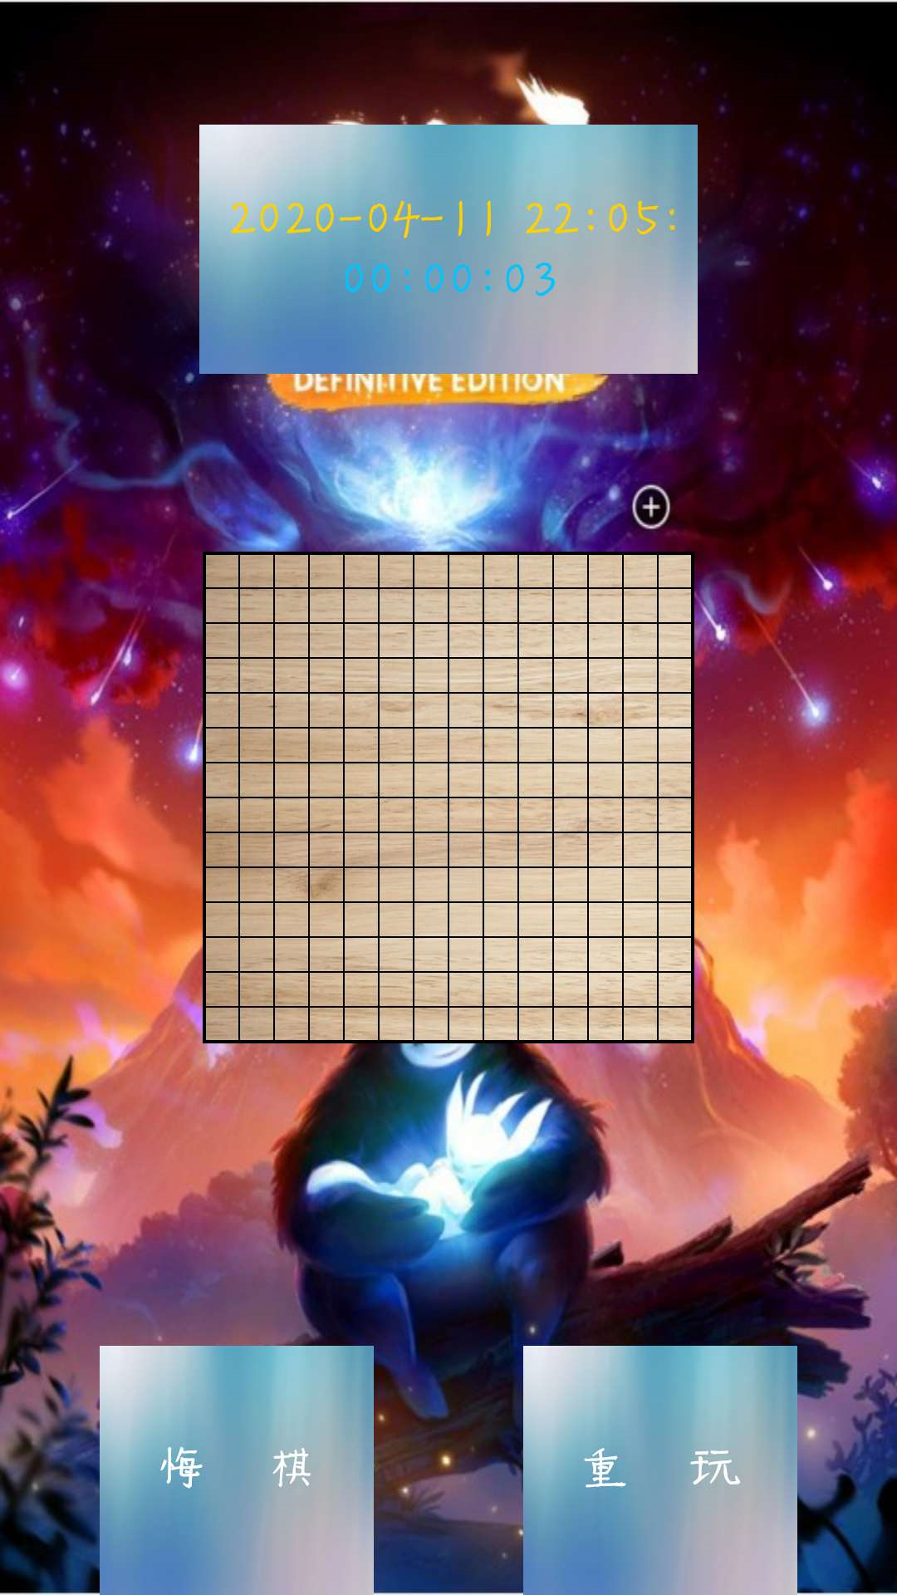
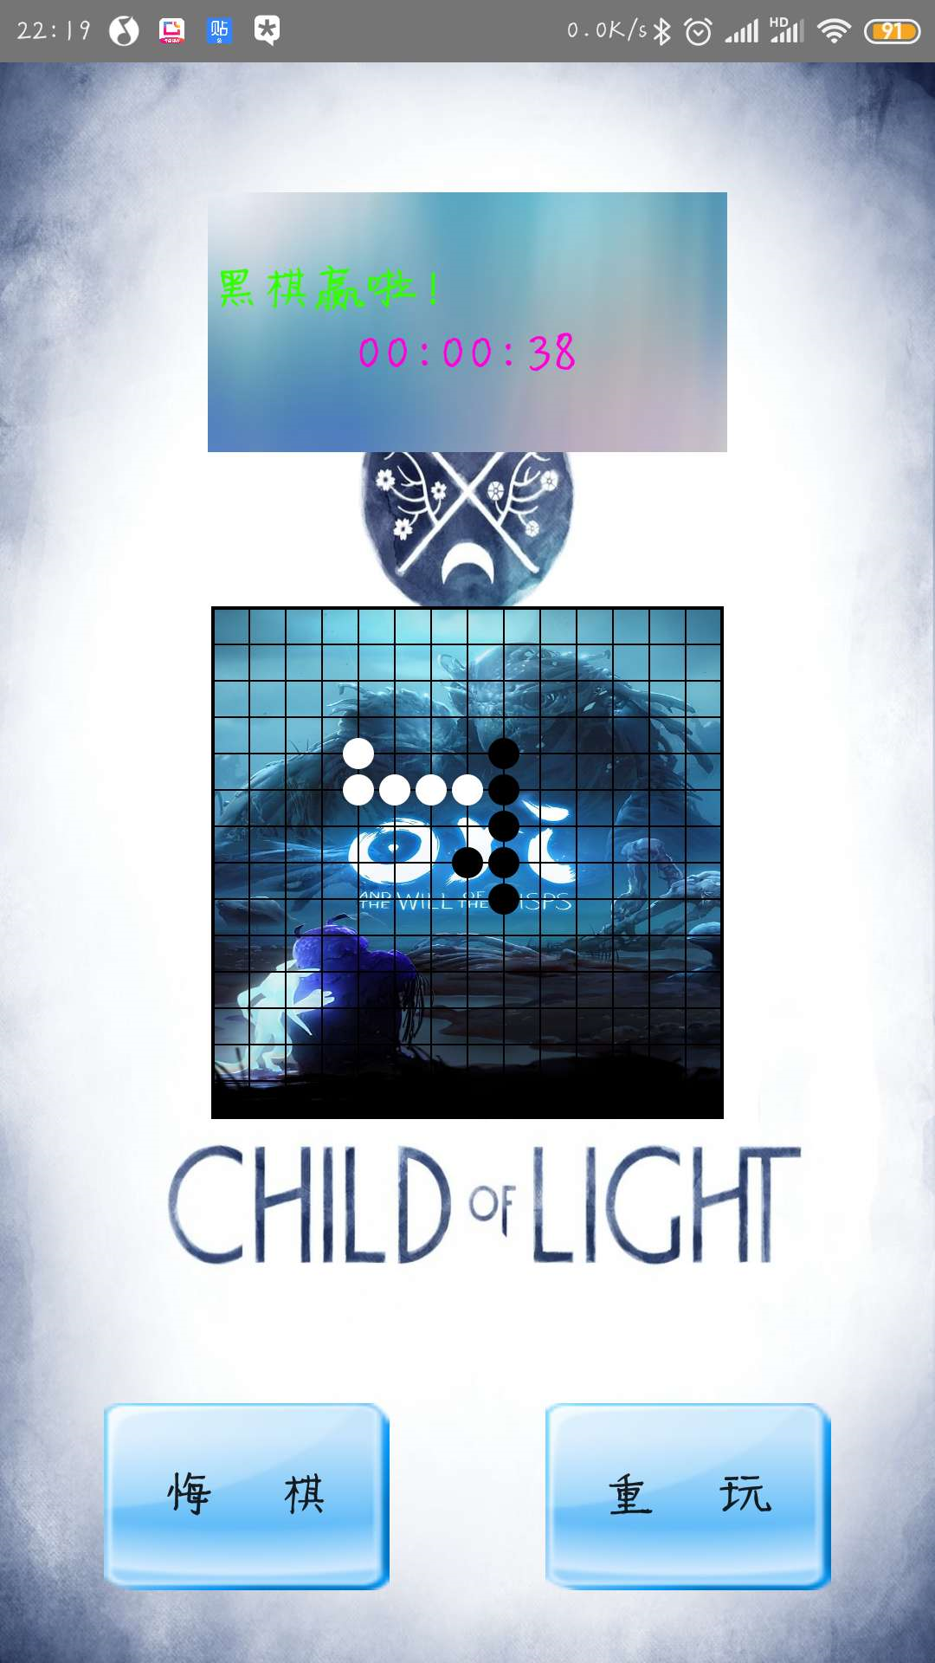
04
页面设计
下棋对弈界面

Slide 42
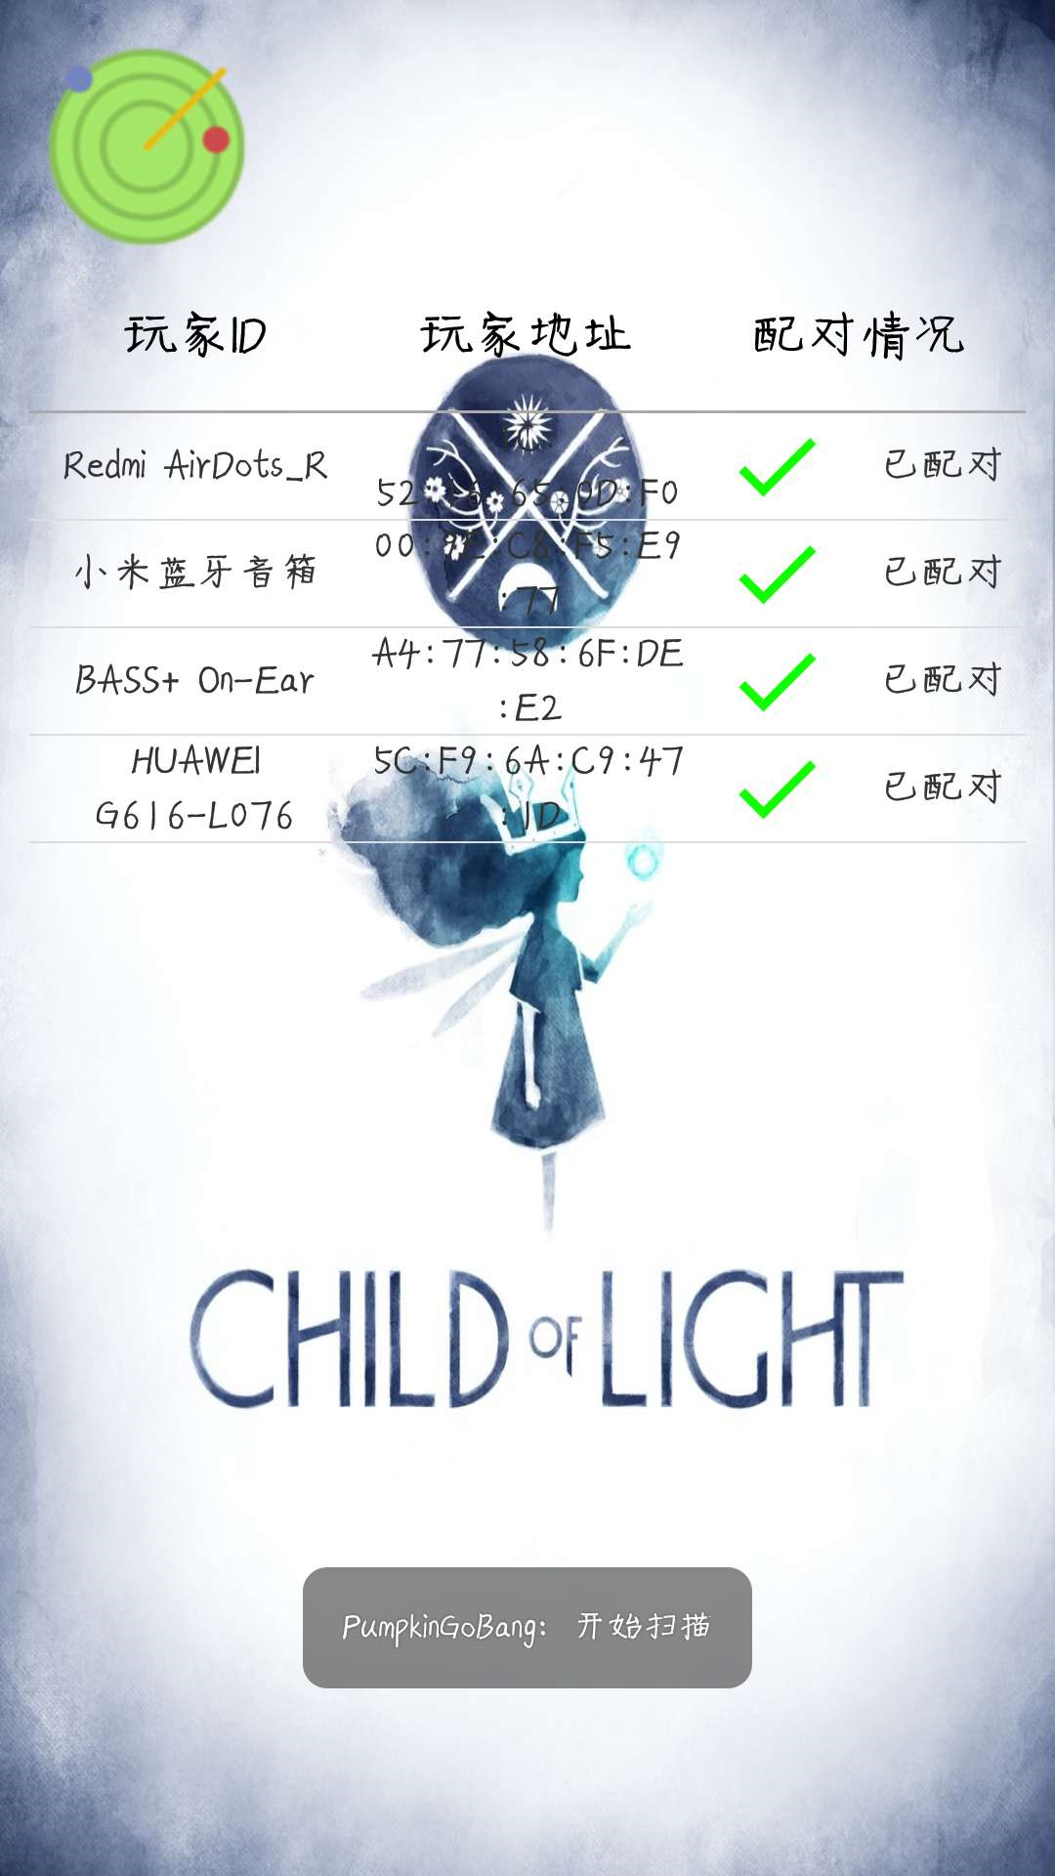
04
页面设计
蓝牙配对界面
1、点击开始扫描，查找玩家
2、显示玩家ID、玩家地址以及配对情况。

Slide 43
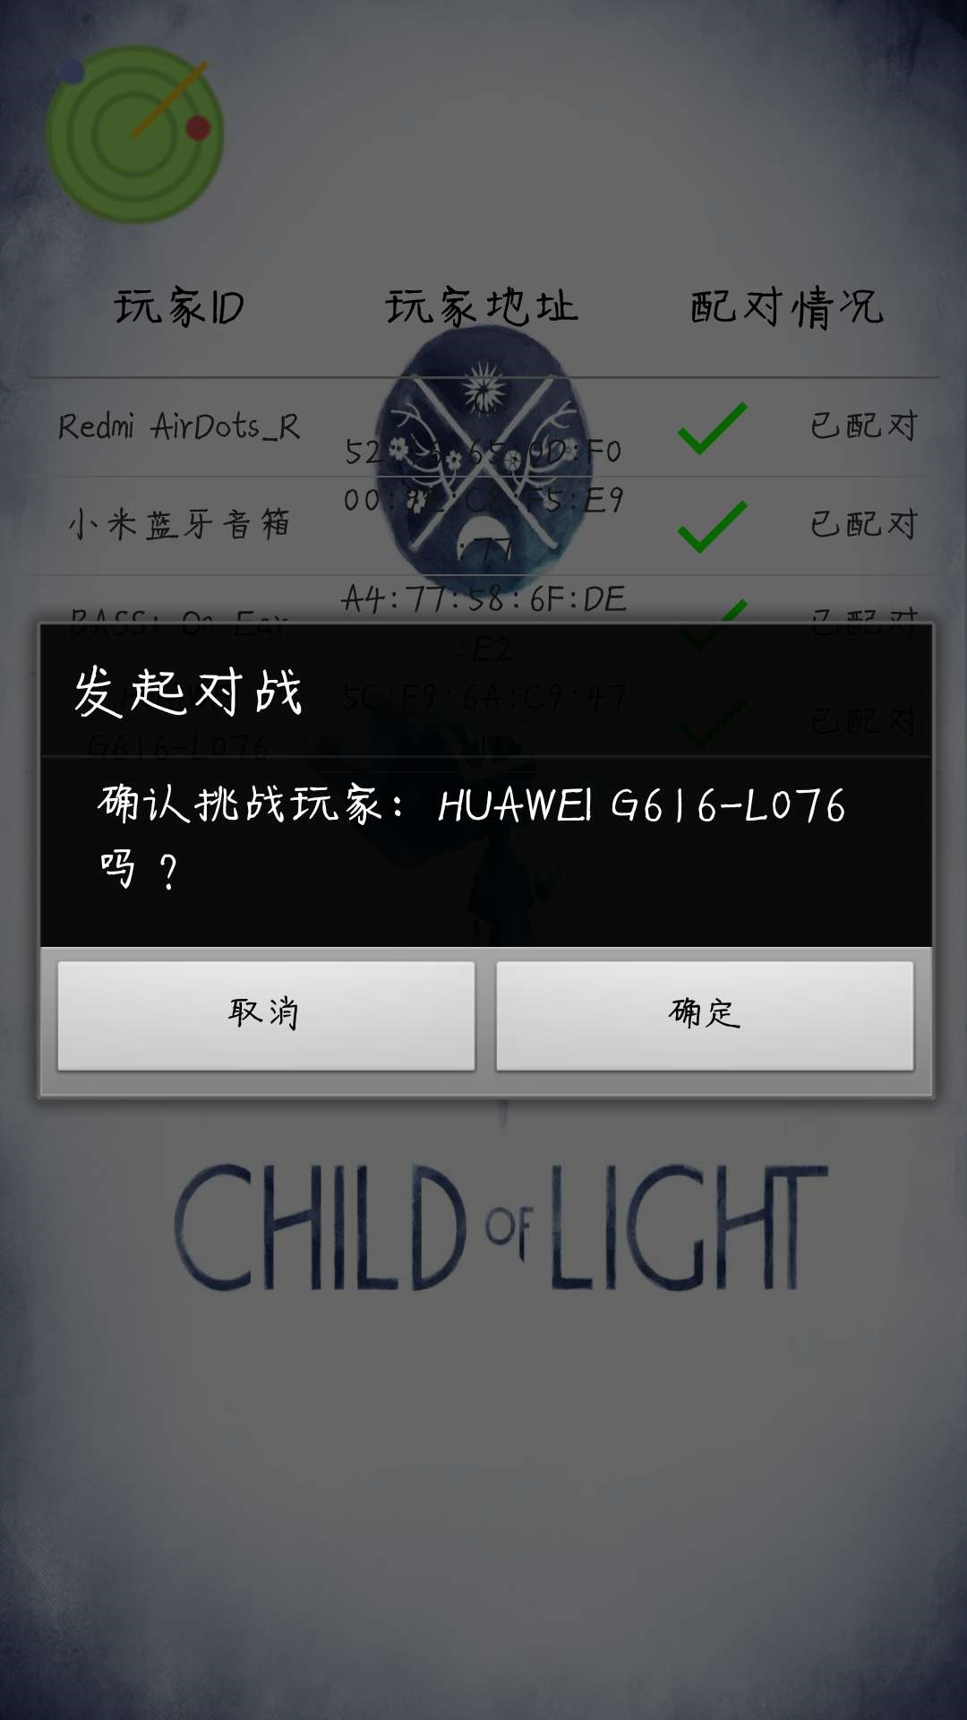
04
页面设计
蓝牙挑战对方界面
1、点击查找到的玩家，可以对任意玩家发起对战。
2、提示是否发起对战。

Slide 44
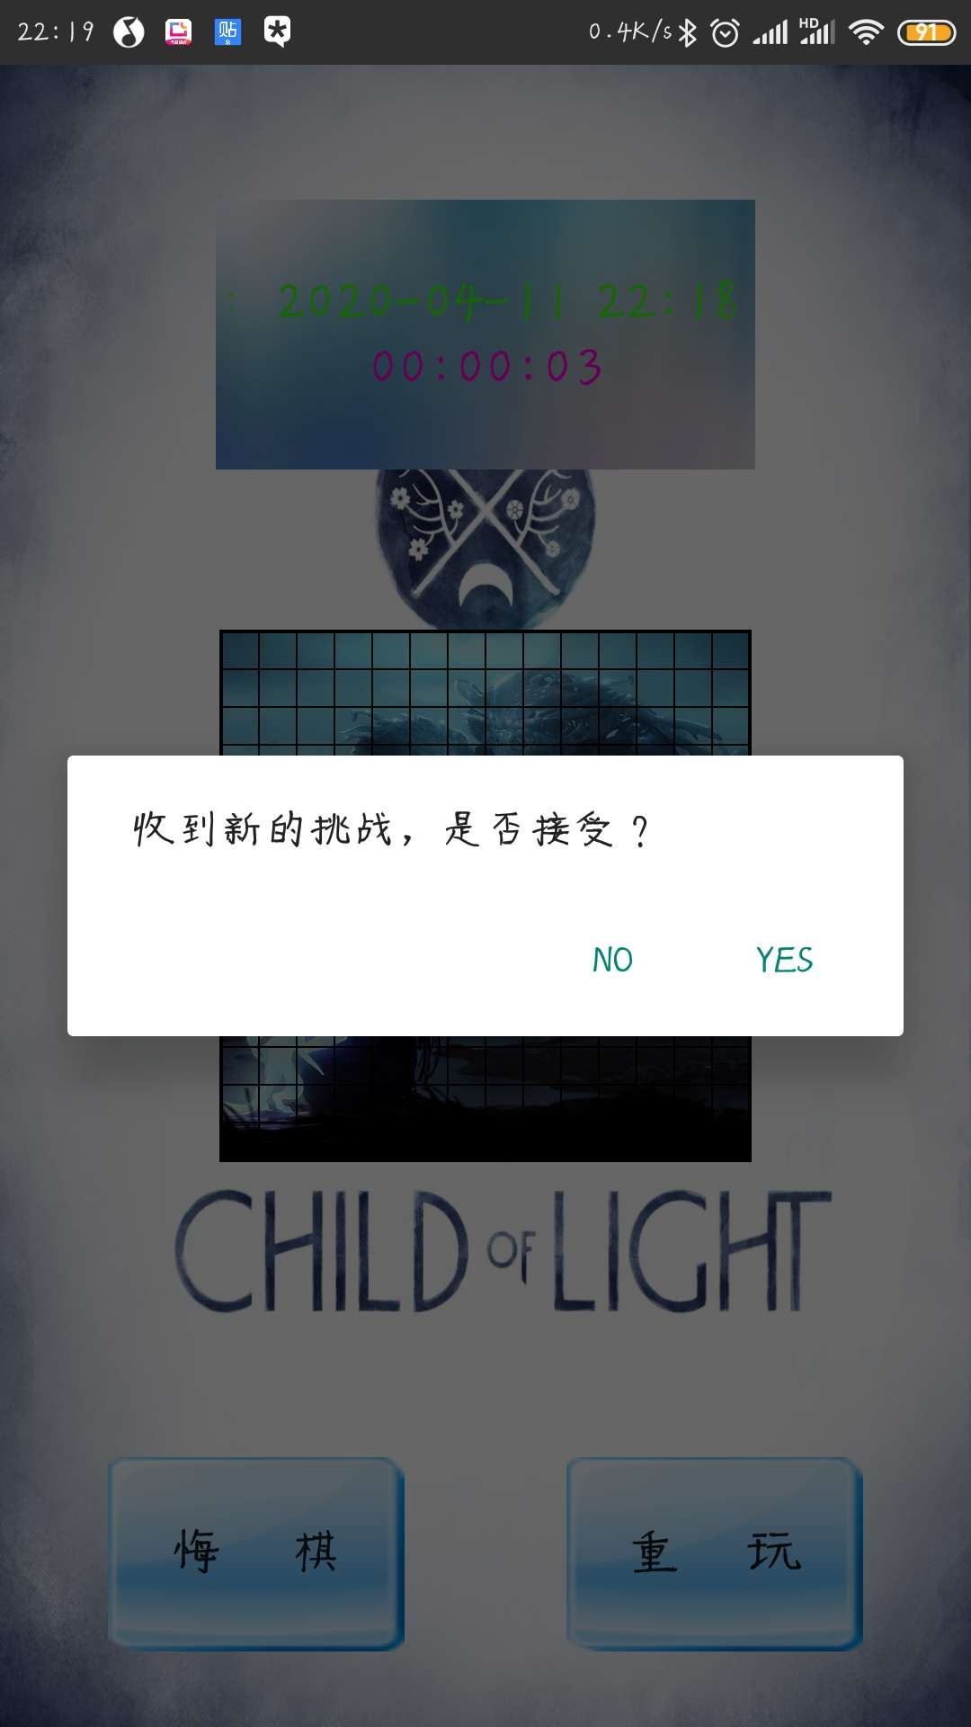
04
页面设计
蓝牙收到挑战界面
用户可以进行选择是否接受挑战，接受挑战后将开始新一轮的对战。

Slide 45
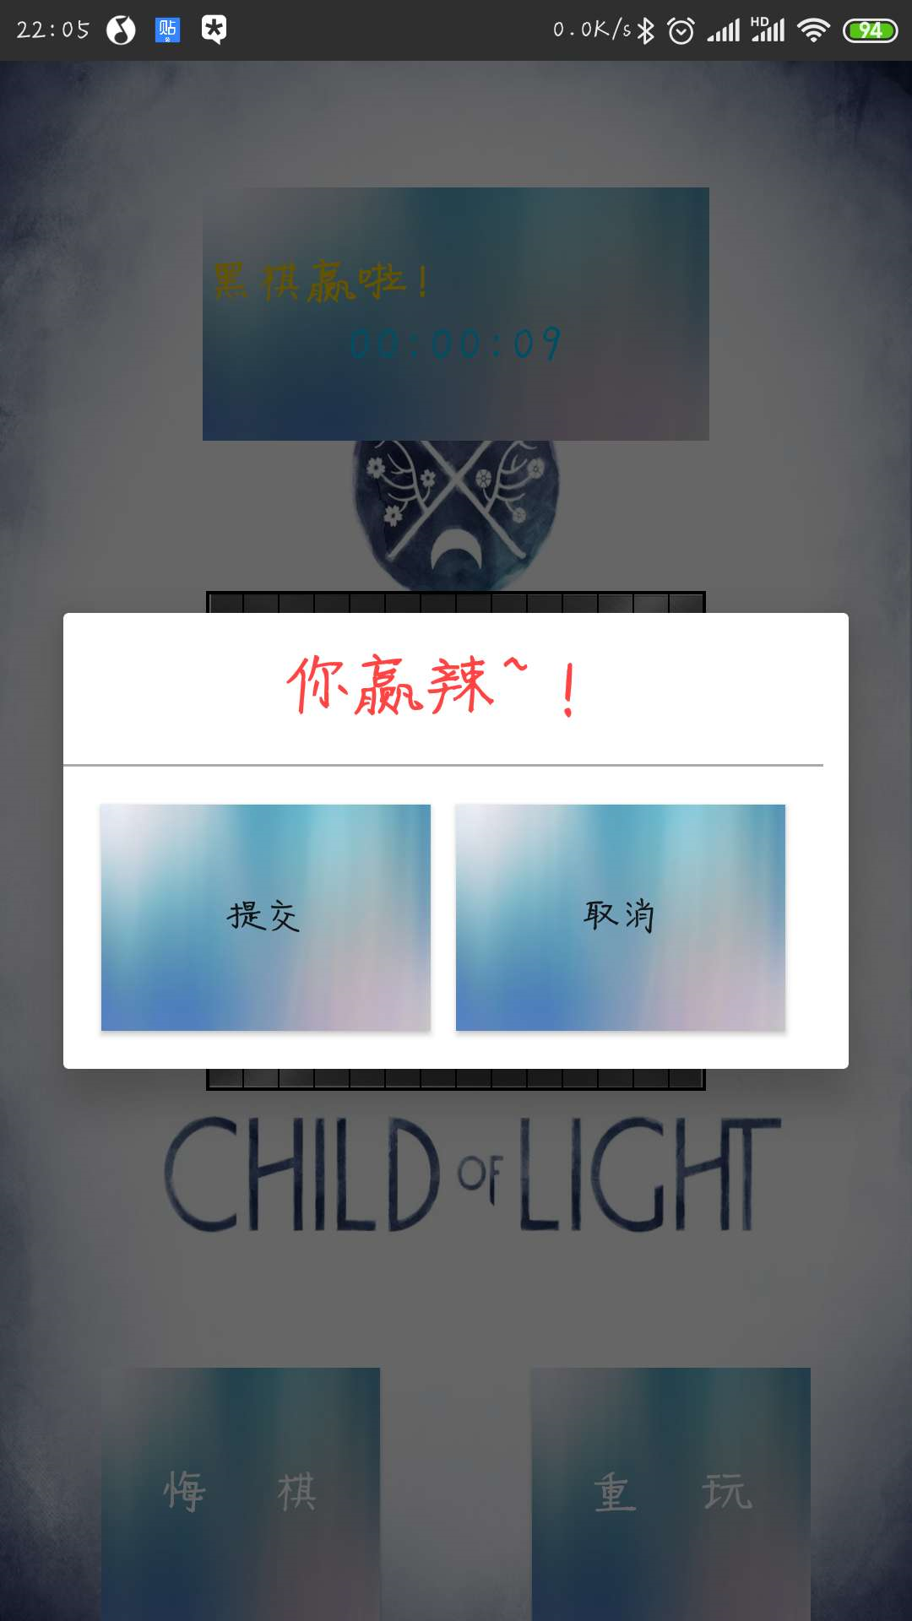
04
页面设计
胜利界面
当用户胜利后，界面弹出胜利提示字样，并且用户可以选择是否提交。

Slide 46
感 谢 观 看

